Slide 1

Tiroiditlere Vaka Bazlı Yaklaşım Stratejileri
Dr. İlknur ÖZTÜRK ÜNSAL
Etlik Şehir Hastanesi
Endokrinoloji ve Metabolizma Hastalıkları Kliniği

Slide 2
Tiroidit
Tiroid bezinin inflamasyonu ile seyreden bir grup hastalıktır
Klinik özellikleri ve başlangıç hızına göre; (ağrılı & ağrısız akut & subakut & kronik)
Akut tiroidit
Subakut tiroidit
Sessiz (ağrısız) tiroidit
Postpartum tiroidit
Kronik otoimmün tiroidit (Hashimoto tiroiditi)
Riedel tiroidit (Ig 4 aracılı)
Diğer tiroiditler (radyasyon, ilaçlar vb)
TEMD, TİROİD HASTALIKLARI TANI VE TEDAVİ KILAVUZU

Slide 3
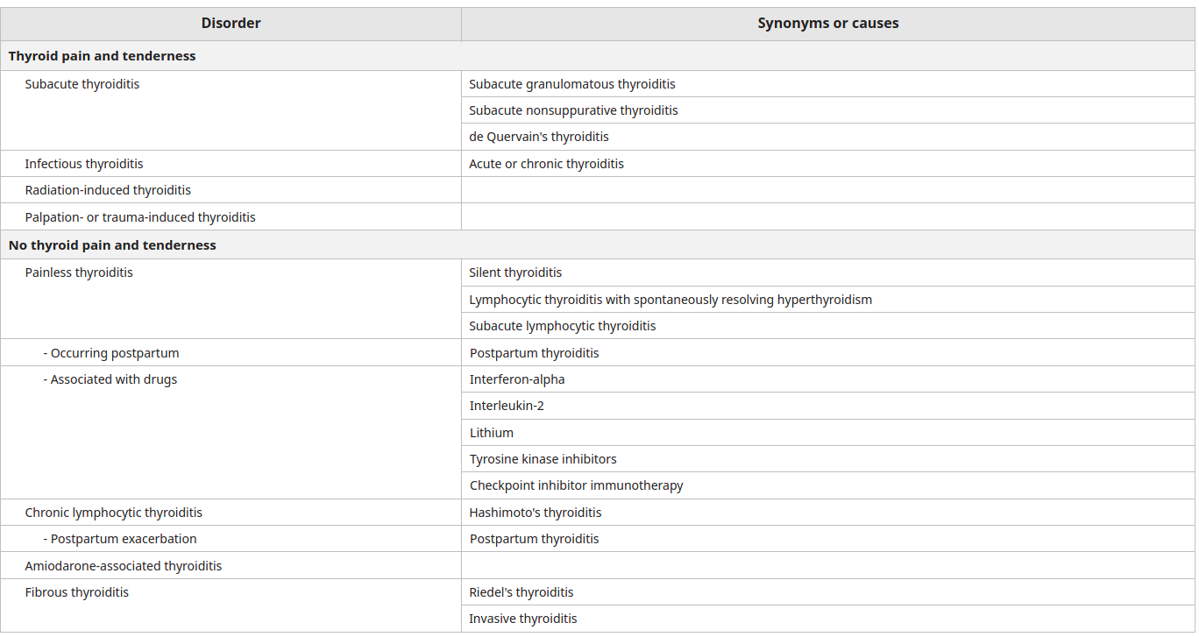
UpToDate 2023

Slide 4
Olgu 1
38 y K
Şikayet: Boğaz ağrısı, boyunda şişlik, yutma güçlüğü
Hikaye: 1 ay önce ÜSYE → sonrasında boğaz ağrısı → 10 gündür boyunda tiroid lojunda şişlik ve yutma güçlüğü
KBB polk başvuru
Boyun USG: Tiroidit → Endokrinoloji konsültasyonu
FM: Tiroid lojunda palpasyonla hassasiyet
Tremor

Slide 5
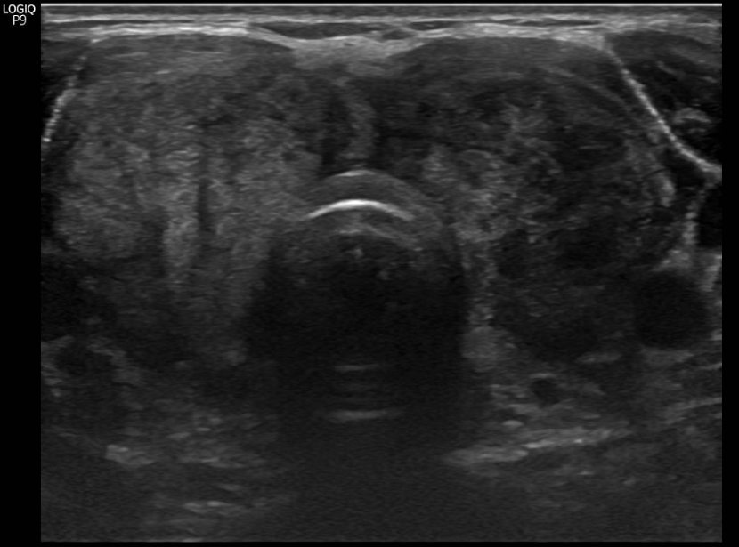
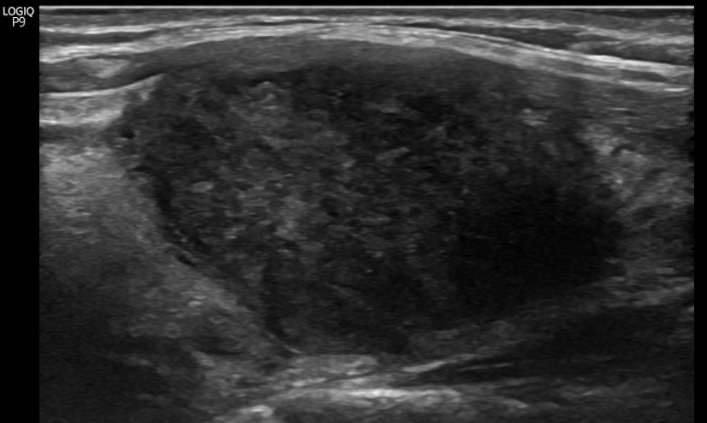
Laboratuvar
 | Tanıda
sT3 (2-4.4 ng/dL) | 8.3
sT4 (0.9-1.7 ng/dL) | 3.2
TSH (0.4-4.2 mIU/L) | 0.01
CRP (0-5 mg/dL) | 57
Sedimantasyon (0-20 mm/h) | 69
BK (uL) | 10690
1. ay
2.5
1
0.64
24
39
13100
Tedavi bitimi
3
1.1
5.8
0.2
5
8200
İbuprofen 3x600 mg
Propranolol 2x20 mg
Metilprednizolon 16 mg

Slide 6
Subakut Tiroidit
Granülomatöz tiroidit= Dev hücreli tiroidit=De Quervain tiroiditi
Ağrılı tiroid bezi hastalıklarının en sık nedenidir
Viral enfeksiyonlar ve/veya postviral inflamatuvar yanıt sonucunda ortaya çıkar
2-8 hafta önce geçirilmiş bir viral üst solunum yolu enfeksiyonu öyküsü vardır
Genellikle tiroid bezinin tamamı tutulur ve tekrarlama eğilimindedir
HLA-B35
K:E= 3-5:1
Subacute thyroiditis – UpToDate 2023

Slide 7
Etiyoloji: İnfluenza, kızamık, coxsackie, Epstein-Barr, adenovirüs, kabakulak, kızamık, SARS-COV-2 virüsü
Patogenez: Sitotoksik T lenf aktivasyonu→ inflamasyon→ follikül hasarı
Klinik:
Halsizlik, yorgunluk
Miyalji, artralji
Hafif-orta ateş
Kulağa ve çeneye vuran tiroid bezi üzerinde ağrı ve hassasiyet
Subacute thyroiditis – UpToDate 2023
Notes:
Viral antijen makrofajlardaki HLAB35 bağlanır antijen-HLA-B35 kompleksi sitotoksik T lenfositlerini aktive eder ve bu hücreler daha sonra tiroid foliküler hücrelerine zarar verir çünkü hücreler enfeksiyonla ilişkili antijenle kısmi yapısal benzerliğe sahiptir
Bu durum sadece tiroglobulin depoları tükenene kadar sürer çünkü yeni hormon sentezi de durur; bunun nedeni sadece tiroid foliküler hücrelerinin hasar görmesi değil aynı zamanda artan serum T4 ve T3 konsantrasyonları nedeniyle tiroid uyarıcı hormon (TSH) salgısının inhibisyonudur.

Slide 8
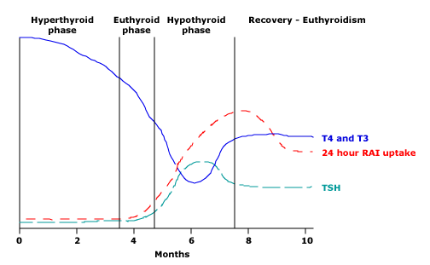
Laboratuvar
ESH >50 mm/s >100 mm/s ob
CRP yüksekliği
sT3 ve sT4 yüksek, TSH düşük
T3/T4<20
OtoAb negatif ya da düşük titrede +
Geçici tiroitoksikoz 2-8 hft sürer
%25 olguda geçici hipotiroidi
%10 olguda kalıcı hipotiroidi
Subacute thyroiditis – UpToDate 2023
TEMD, TİROİD HASTALIKLARI TANI VE TEDAVİ KILAVUZU

Slide 9
Tanı
Tedavi
Anamnez, FM, ESH,TFT
RAİU düşük <%1-3
Tiroid USG***
Lokalize veya jeneralize hipoekoik, heterojen alanlar mevcut olup, bu bölgelerde dopplerde düşük akım
İnflamasyon bölgelerinde nodüler görünüm izlenebilir
İİAS→malignite şüphesinde yapılır
Hafif olgularda NSAİİ- istirahat
İbuprofen 1200-3600 mg/gün
Prednizon 40 mg/gün……..6 hafta
Doz azaltılırken ağrıda artış olursa bir önceki doza dönülür 2 hft devam edilir
Propranolol 40-120 mg/gün
Atenolol 25-50 mg/gün
TSH> 10 LT4 tedavisi
Subacute thyroiditis – UpToDate 2023
TEMD, TİROİD HASTALIKLARI TANI VE TEDAVİ KILAVUZU

Slide 10
Olgu 2
22 y K
Şikayet: Aktif yakınması yok
Hikaye: Abla lökopeni+ aile taraması sırasında bakılan TSH suprese→Endokrin
ÖG: Bilinen tiroid hastalığı yok, 6 ay önce doğum, laktasyon+
FM:Özellik yok (Grade 0)

Slide 11
Laboratuvar ve Görüntüleme
sT3 (2-4.4 ng/dL) | 4.3
sT4 (0.9-1.7 ng/dL) | 1.67
TSH (0.4-4.2 mIU/L) | 0.03
Anti TPO | 7.9
Anti Tg | 15
TRAB | <0.01
Tiroid USG
Sağ lob: 15x21x52 mm
Sol lob: 14x20x48 mm
İstmus: 2.5mm
Parankim hafif heterojen
Doppler USG kanlanma artışı yok

Slide 12
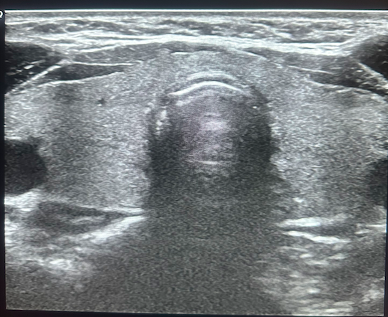
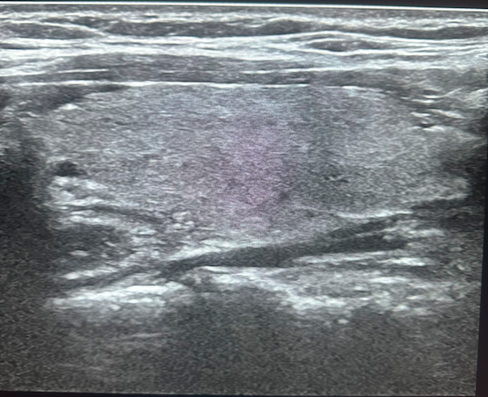
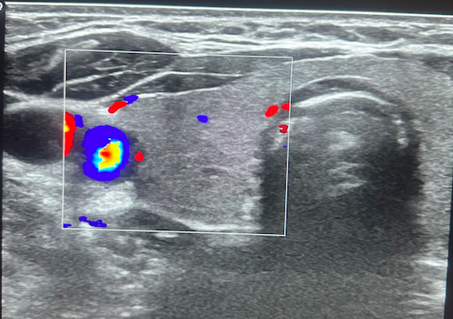
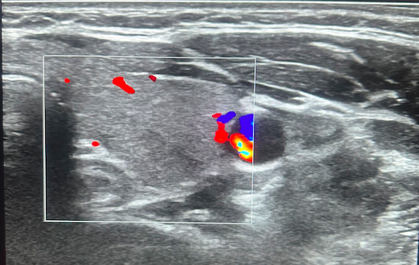

Slide 13
Postpartum Tiroidit
Klinik ve patolojik açıdan ağrısız tiroidite benzer
Doğumdan sonraki ilk 1 yıl içinde tiroidin otoimmün hasarı ile ortaya çıkar
Gebeliklerin yaklaşık %8-10’unda
Anti TPO ve Anti Tg antikorları düşük titrede pozitif ob
İlk trimestırda otoAb + olan vakalarda gelişme riski %33-50
Tedavi gerektirmeden 3-6 ayda tiroid fonksiyonlarının normale döner
%5 oranında kalıcı hipotiroidi gelişebilir
TEMD, TİROİD HASTALIKLARI TANI VE TEDAVİ KILAVUZU

Slide 14
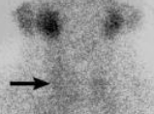
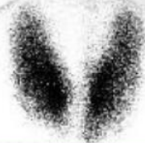
Hipertiroidi fazı → Çarpıntı, halsizlik, sıcak intoleransı, irritabilite (2-3 ayda düzelir)
AT: Graves hastalığı
TRAB bakılmalı , sintigrafi laktasyon nedeniyle yapılmamalıdır
USG heterojenite ve artmış kan akımı ve T3/T4>20 = Graves hastalığı
Propranolol
Hipotiroidi fazı →TSH seviyesi ve otoantikor titresi ne kadar yüksek ise kalıcı hipotiroidi gelişme riski o kadar fazladır
LT4
TEMD, TİROİD HASTALIKLARI TANI VE TEDAVİ KILAVUZU

Slide 15
Sessiz / Ağrısız Tiroidit
Kronik otoimmün tiroiditin (Hashimoto tiroiditi) varyant bir formu olarak kabul edilir
Postpartum 1 yıl içindeki ağrısız tiroidit kliniği olan kadınlar hariç
Anti TPO ve Anti Tg + (HT kadar yüksek değildir)
Çoğu hastada ailede otoimmün tiroid hastalığı öyküsü vardır
Zaman içinde kronik otoimmün tiroiditi gelişir
K>E
HLA-DR3 ilişkili
Aşırı iyot alımı ve çeşitli sitokinler tiroidit atağını başlatan faktörlerdir

Slide 16
Tiroid foliküllerinde destrüksiyon ve foliküllerde depolanan Tg proteolizi
T4 ve T3 dolaşıma düzensiz salınımı
Klinik ve biyokimyasal hipertiroidizm
⬆ sT4
N⬆ sT3
⬇ TSH
T4>T3
Tg depoları tükenene kadar sürer
İnflamasyon azaldıkça TH sentezi ve salgılanması düzelir
Geçici bir hipotiroidizm dönemi

Slide 17
Tedavi
Hipertiroidi fazı → Propranolol (40 -120 mg/g) veya Atenolol (25 -50 mg/g)
Antitiroid ilaçların veya RAİ tedavisinin yeri yoktur
Hipotiroidi fazı → Nadiren LT4 tedavisini gerektiririr
Asemptomatik hastalarda TSH> 10 mU/L LT4 önerilmektedir
Hastaların %20-30’unda kalıcı hipotiroidi gelişir
TEMD, TİROİD HASTALIKLARI TANI VE TEDAVİ KILAVUZU

Slide 18
Olgu 3
61 y K
Şikayet: Halsizlik
Hikaye: 13 yıldır hipotiroidi (Hashimoto tiroiditi) tanısı ile izlenen hasta kontrol amacı ile başvurdu
ÖG: 10 yıldır Sjögren Sendromu-PMR? , Vitiligo
FM:Özellik yok (Grade 0)
Kullandığı ilaçlar: MTX, Hidroksiklorokin, Metilprednizolon, LT4

Slide 19
Laboratuvar ve Görüntüleme
sT4 (0.9-1.7 ng/dL) | 1.3
TSH (0.4-4.2 mIU/L) | 1.9
Anti TPO (<60) | 243
Anti Tg (<1.3) | 49
TRAB | <0.01
Tiroid USG
Sağ lob: 10x11x41 mm
Sol lob: 6x15x34 mm
İstmus: 3.3 mm
Parankim ileri heterojen
Fibröz septalar, hipoekoik heterojen alanlar

Slide 20
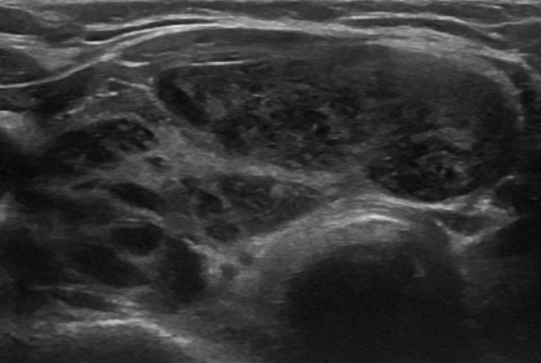
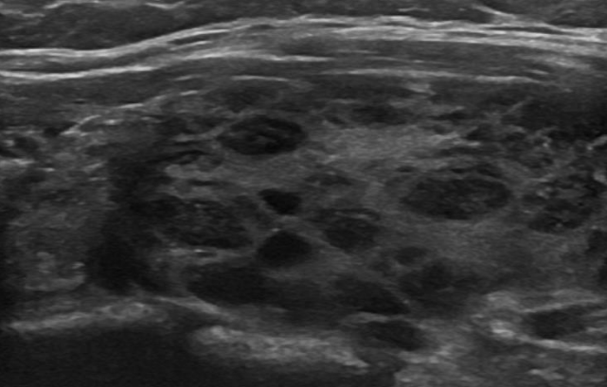

Slide 21
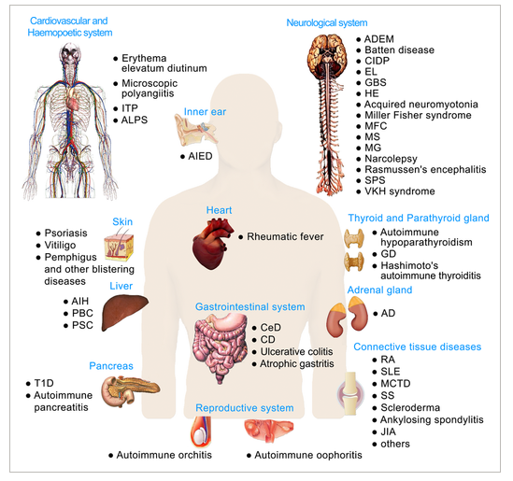
Genel bir sınıflandırmada otoimmün hastalıklar iki gruba ayrılır:
Organa özgü otoimmün hastalıklar: Hashimoto tiroiditi ve Graves, T1DM, psöriazis, MS
Sistemik otoimmün hastalıklar: RA, SLE
Otoimmün tiroid hastalıkları genetik olarak duyarlı bireylerde, immün sistem ve çevresel faktörler arasındaki etkileşimden kaynaklanan çok faktörlü hastalıklardır
doi: 10.1111/joim.12395

Slide 22
Hashimoto Tiroiditi
Kronik lenfositik tiroidit = Otoimmün tiroidit
Tirod bezinin otoimmün destrüksiyonuna bağlı tiroid follikül hasarı, tirositlerde apopitoz ve lenfosit infiltrasyonu ile karakterizedir
K:E= 8-10:1
İnsidansı 0.3-1.5 /1000 (K: 3.5/1000/yıl E:0.8/1000/yıl)
Yaşla birlikte prevelansı artar
İyot yeterli bölgelerde hipotiroidinin en sık nedeni
Nutrients2023,15, 3174

Slide 23
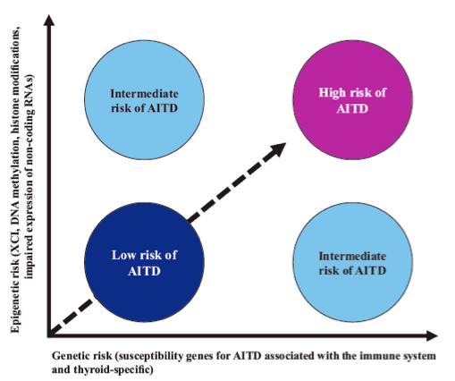
Patogenez
Genetik nedenler→ HLA class I and II( HLADR3 ve 5), CTLA4,PD1,
Tiroid sps genler (TSHR, Tg ve TPO)
Epigenetik nedenler→DNA metilasyonu, miRNA ekspresyonu
Enfeksiyöz nedenler→H.Pylori, HCV, HIV, SARS-CoV-2, Y. enterocolitica, mikrobiyata
Nutrisyonel→Fe eksikliğ, iyot fazlalığı, selenyum eksikliğ, D vit eksikliğ, gluten
Non-genetik non-nutrisyonel sebepler→Endokrin bozucular, sigara, alkol, stres, ilaçlar
Cells 2023,12, 918
Notes:
İnsan lökosit antijeni (HLA) sistemi, ana doku uyumluluk kompleksi (MHC) proteinlerini kodlayan bir gen kompleksleri kümesidir. Hücre aracılı adaptif immün yanıt, HLA tarafından düzenlenir ve birincil işlevi, tanıma ve yanıt için TL'lere endojen ve ekzojen antijenleri sunmaktır. Antijenleri TL'lere sunan HLA molekülleri iki ana sınıfa ayrılır: HLA sınıf I (HLA-I) ve HLA sınıf II (HLA-II). HLA-I molekülleri hücre içi patojenlere karşı bağışıklık savunmasında önemli bir rol oynarken, HLA-II molekülleri ağırlıklı olarak hücre dışı patojenlerden gelen peptitlerin sergilenmesinde rol oynar.

Slide 24
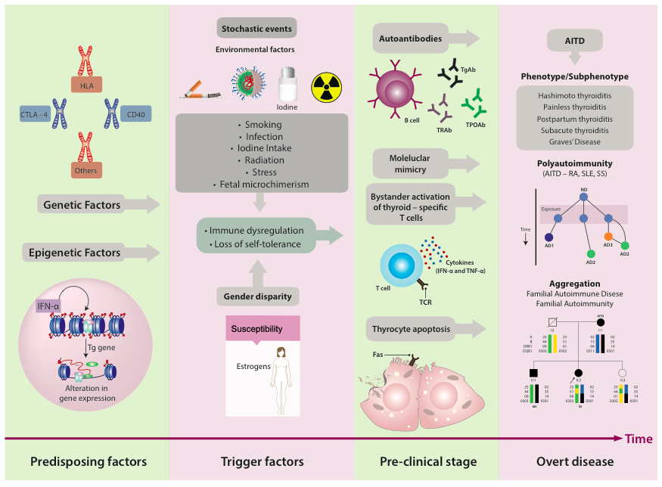
İmmun disregülasyon,
Self tolerans kaybı,
Artan B ve T hücre aktivitesi,
Treg hücreleri tarafından düzenlenen lenfosit fonksiyon regülasyonunun bozulması
Sitokin dengesinde inflamatuar ve proinflamatuar sitokin üretimi lehine değişiklikler
Kronik inflamasyona ve doku hasarı
AUTOIMMUNITY From Bench to Bedside
Thyroid disease and autoimmune diseases. Chapter 30

Slide 25
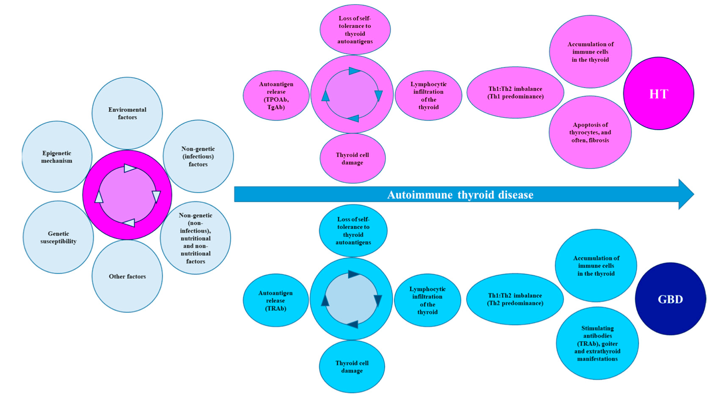
^{Cells 2023, 12, 918.}

Slide 26
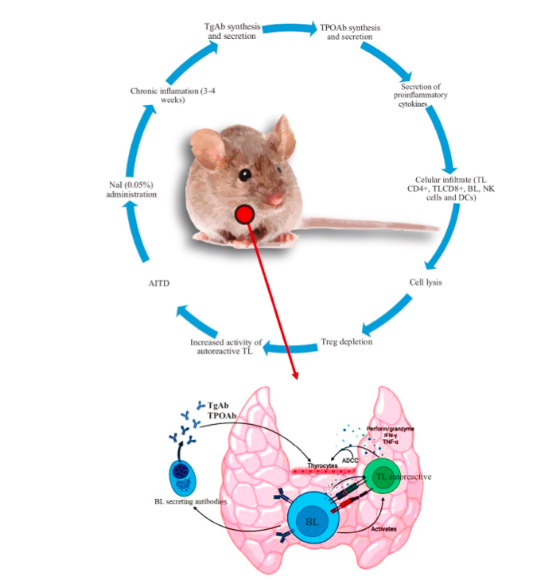
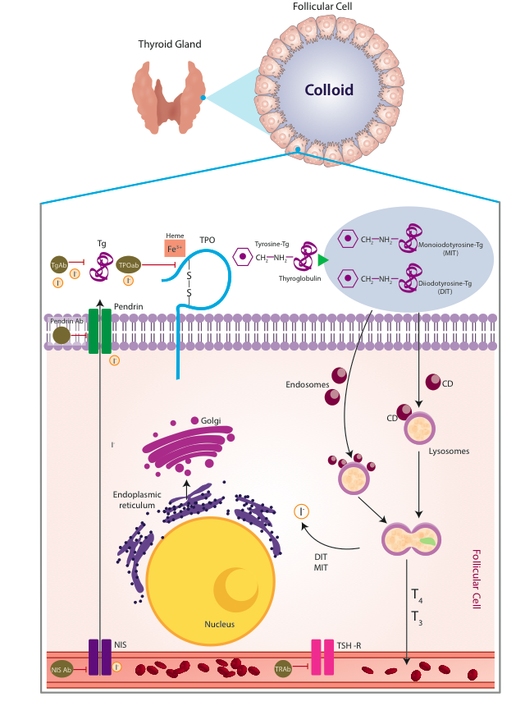
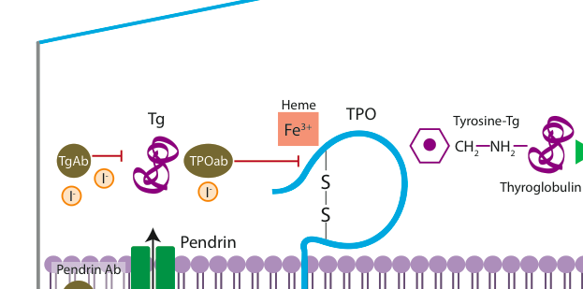

Slide 27
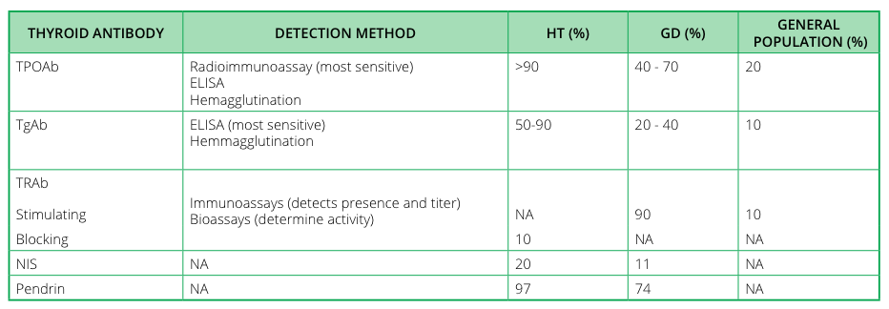

Slide 28
Otoantikorlar
TPOAb ve TgAb, en sık görülen tiroid otoantikorlarıdır ve tirositlere karşı kompleman aracılı sitotoksisite ile ilişkilidir
Otoantikorların yokluğu HT teşhisini dışlayabilir
Sodyum/iyot simporter (NIS) ve pendrine karşı olanlar gibi başka otoantikorlar da vardır, ancak bunların klinik kullanımı sınırlıdır
Klinik ve lab. olarak ötiroid bireylede Ab varlığı, HT hipotiroidi gelişme riskinin daha yüksek olmasıyla ilişkilendirilmiştir

Slide 29
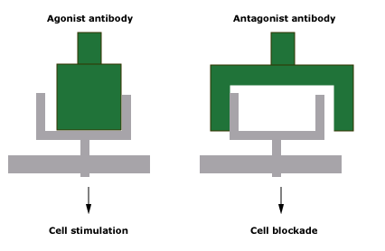
Klinik
Hipotiroidi
*Guatr
*Atrofik
sT4 düşük
TSH yüksek
Ötiroidi
sT4 normal
TSH normal
sT4 normal
TSH hafif yüksek
(Subklinik hipotiroidi)
Yılda %5 aşikar hipotiroidi gelişir
Geçici hipertiroidi
Hashitoksikoz
Graves←→Hipotiroidi
Inhibitör TSHR Ab

Slide 30
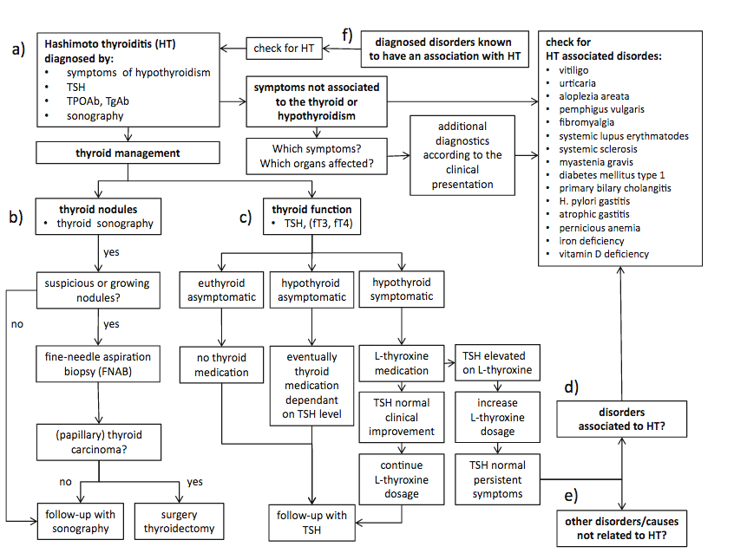
Wien Med Wochenschr
(2023) 173:41–53

Slide 31
Olgu 4
31 y K
Şikayet: Boyunda şişlik, kızarıklık
Hikaye: 1 hafta önce dış merkezde TİİAB yapıldıktan sonra boyunda şişlik, kızarıklık gelişen hasta acil servise başvurdu
FM: Boyunda orta hatta 2x2 cm palpasyonla ağrılı kitle lezyonu, ciltte kızarıklık ve ısı artışı
Boyun USG: Tiroid sol lobu dolduran 42x32 mm yoğun içerikli septasyon izlenen lezyon
→ KBB tarafından yatırıldı

Slide 32
Laboratuvar
 | Tanıda
sT3 (2-4.4 ng/dL) | 2.49
sT4 (0.9-1.7 ng/dL) | 1.47
TSH (0.4-4.2 mIU/L) | 0.59
CRP (0-5 mg/dL) | 222
Sedimantasyon (0-20 mm/h) | 40
BK (uL) | 18640
Seftriakson 2x1 gr IV
Metronidazol 3x500 mg IV
Endokrinoloji konsültasyonu
Tiroid USG

Slide 33
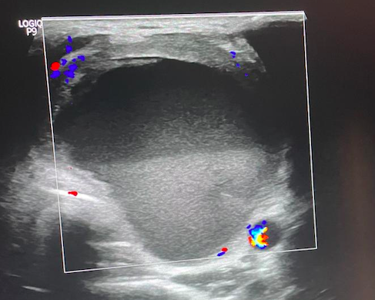
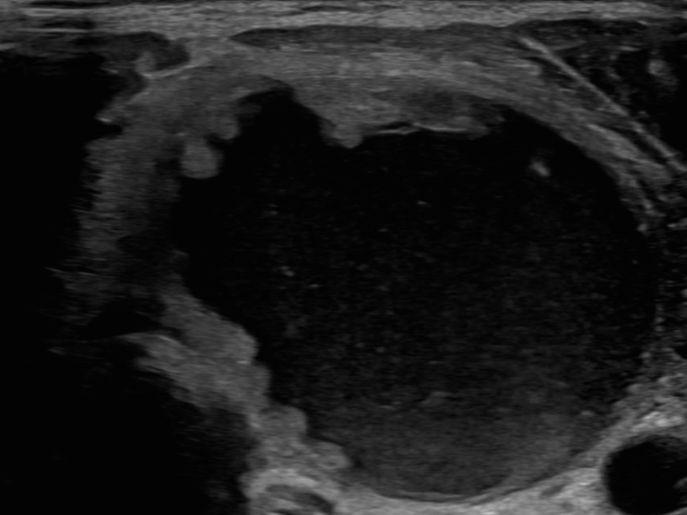
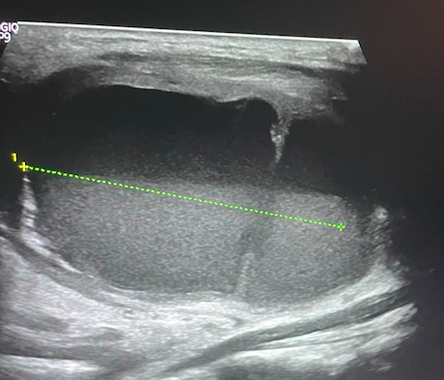

Slide 34
Takip
35 cc pürülan-hemorajik mayi aspire edildi ve kültüre gönderildi
Gram boyama → her alanda çok sayıda PMNL ve gram pozitif kok görüldü
24 saat sonra →CRP:165 BK:8250
Kültürde üreme olmadı
8. gün kliniğin düzelmesi ile Amoksisilin+klavulonik asit 2x1000 mg po ile taburcu edildi

Slide 35
Akut Tiroidit
Enfeksiyöz tiroidit = süpüratif tiroidit
İmmün sistemi baskılanmış hastada hematojen yolla tiroide ulaşan gram pozitif veya negatif mikroorganizmalar ile gelişir
Staphylococcus ve Streptococcus
Ateş, titreme ve tek taraflı olan ani başlayan boyun ağrısı ve hassasiyet
Çoğu hastada boyunda fluktuasyon gösterebilen tek taraflı kitle vardır, ciltte kızarıklık
TFT genellikle normaldir
Ayırıcı tanıda SAT düşünülmelidir→Tiroid ultrasonografisi

Slide 36
Tiroid apsesinden şüpheleniliyorsa klinik, FM, USG ve ince iğne aspirasyonu ile hızlı değerlendirme yapılmalı
Enfeksiyöz tiroiditte İİAS → nötrofiller+ kültür✔
SAT İİAS → çok çekirdekli dev hücreli granülomlar
Tedavi
Drenaj
IV antibiyotik
Perkütan drenaj ve sistemik antibiyotik tedavisine yanıt vermeyen hastalarda cerrahi

Slide 37
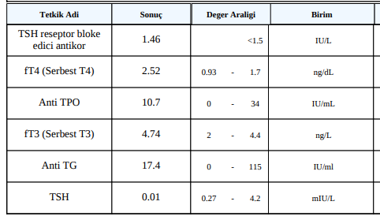
Olgu 5
70 y K
Şikayet: Çarpıntı
Hikaye: 2018 yılında atriyal fibrilasyon ablsyon tedavisi yapılan hastaya işlemden 1 yıl sonra Amiodaron (Cordarone) başlanmış. Yaklaşık 2 yıl kullanan (pandemi dönemi) hasta kontrollerinde tirotoksikoz saptanması üzerine konsülte edildi

Slide 38
Tiroid USG
Sağ lob: 21x25x64 mm
üstte önde lateralde ince hipoekoik halosu olan 7x8x10 mm boyutlarında izoekoik nodül
Sol lob: 22x21x60 mm
Istmus: 4.4 mm
Doppler USG kanlanma artışı izlenmedi

Slide 39
 | 0 | 1. ay | 2. ay | 3. ay | 4. ay | 6. ay | 7. ay
sT3 (2-4.4 ng/dL) | 4.7 | 3 | 4 | 5.68 | 4.97 | 3.5 | 2.84
sT4 (0.9-1.7 ng/dL) | 2.5 | 3.18 | 2.47 | 2.79 | 2.47 | 1.43 | 1.02
TSH (0.4-4.2 mIU/L) | 0.01 | <0.01 | <0.01 | 0.01* | 0.01 | 0.02 | 1.29
MMI 60 mg/g
11. ay tedavi kesildi
MMI 40 mg/g
Amiodaron kesildi
MP 40 mg/g
MMI 80 mg/g
MP kesildi
Metimazol 30 mg/g
* İdrar iyotu:3034 ug/L

Slide 40
Amiodaron İlişkili Tiroidit
Amiodaron, iyot içeriği yüksek olan bir antiaritmik ilaçtır.
İyot içeriği %37’dir (6mg I)
Tedavi: Amiodaron kesilmesi
Tip 1→Tiyonamidler 40-60 mg MMI
Tip 2→Prednizon 40-60 mg/g
Mikst tip→ATİ+GK
Amiodaron
Tirotoksikoz
Tip 1
TH sentezi ⬆
MNG, kanlanma ⬆
Tip 2
Destrüktif tiroidit
kanlanma⬇
Hipotiroidi
Acta Clin Croat, Vol. 61, No. 2, 2022
Notes:
Otoimmün tiroid hastalığı olan olgularda, Wolff-Chaikoff etkisinden kaçışta sorun olduğu için hipotiroidi gelişebilmektedir.
Tedavi yaklaşımı standart hipotiroidi tedavisiyle aynı olup amiodaronun kesilmesi gerekmemektedir.

Slide 41
Riedel Tiroiditi
IgG4 ilişkili sklerozan tiroidit = invaziv fibröz tiroidit
Nadir 1-1.6/100000
K:E= 4:1
30-60 y
Tiroid bezinin komşu dokulara uzanan yaygın fibrozisidir (ekstra kapsüler)
Makrofaj ve eozinofil infiltrasyonu ile karakterizedir
Peritiroidal fibrozis;
Hipoparatiroidizme
Laringeal sinir tutulumu nedeniyle ses kısıklığına
Trakea basısına neden olur
Virchows Archiv (2023) 483:133–144

Slide 42
Etiyolojisi bilinmemektedir
IgG4 ile ilişkili hastalığın bir formu olarak kabul edilmektedir
IgG4-pozitif plazma hücrelerinin ve küçük lenfosit infiltrasyonuna eşlik eden fibrozis, obliteratif flebit ve yüksek serum IgG4 seviyeleri ile karakterizedir
Sistemik sklerozun tiroidin lokal tutulumu olduğuna inanılmakta ve retroperitoneal fibrozis, fibrozan mediastinit gibi fibroinflamatuar lezyonlarla birlikte ortaya çıkabilir
Şikayet: Boyunda basınç ve ağrı, disfaji, ses kısıklığı, nefes darlığı, hipoparatiroidizm veya SVCS
Ötiroid , 1/3 hipotiroidi

Slide 43
FM: Tiroid bezi büyümüş, ağrısız, sert ve çevre yumuşak doku ve kaslara yapışık olması nedeniyle fiksedir
Görüntüleme: USG→ Peritiroidal kaslara infiltre görünümde heterojen hipoekoik lezyonlar
BT veya MRI → Fibrozisin boyutu en iyi şekilde gösterir,T1 ve T2 ağırlıklı görüntülerde fokal homojen hipointensite
FDG-PET→Hipermetabolik
İİAS: Sıklıkla tanısal değildir ancak mononükleer hücreleri ve fibröz dokuyu gösterebilir
Tanı patolojik olarak ancak açık biyopsi ile konulabilmektedir
Anaplastik tiroid karsinomu
Tedavi: GK, Tamoksifen, Rituximab ve mikofenolat mofetil, cerrahi (TT endike değil), RT

Slide 44
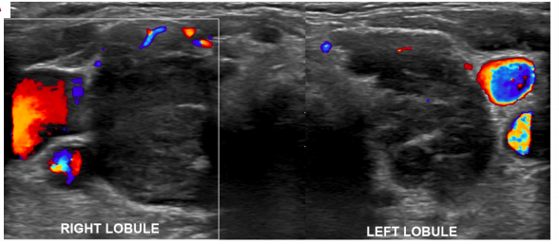
Am J Case Rep, 2020; 21: e928046

Slide 45
Diğer
Radyasyon tiroiditi: RAİ sonrası 5-10 gün sonra tiroid follikül hücre nekrozu ve inflamasyona sekonder ortaya çıkar
Palpasyon tiroiditi: Tiroid bezinin aşırı manuplasyonuna bağlı gelişen geçici ağrı, hassasiyet ve tirotoksikoz ile karakterizedir
İlaçlara bağlı tiroidit: Amiodaron, lityum, IL-2, IFN-a, tirozin kinaz inh, immün check point inh

Slide 46

Teşekkür Ederim..

